Slide 1
Аудит узлов учета тепла
Кировский район

Slide 2
Адреса, по которым была проведена общественная проверка
Пр-т Стачек, д.13
Ул. Оборонная, д.5
пр-т Стачек, д.21, лит. А
ул. Маршала Говорова, д. 5/4
ул. Кронштадтская, д. 4
ул. Кронштадтская, д. 4
Ул. Маринеско, д. 2/7
пр. Ветеранов, д. 50

Slide 3
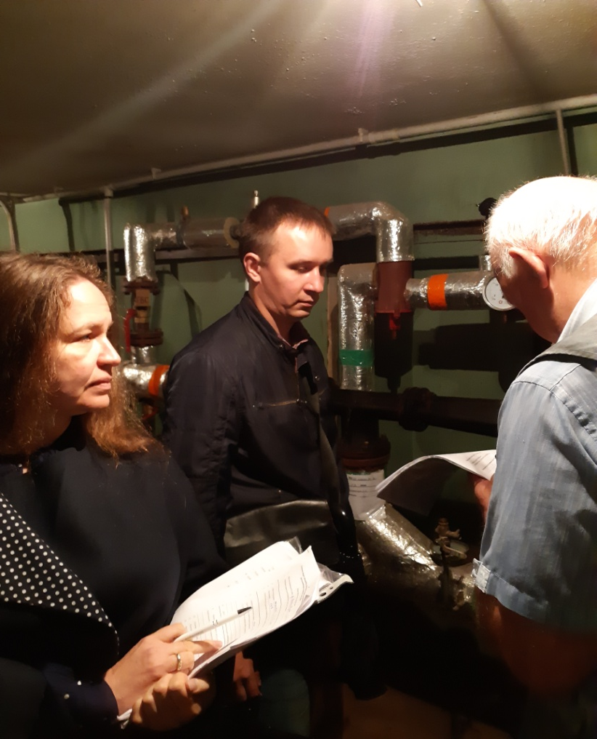
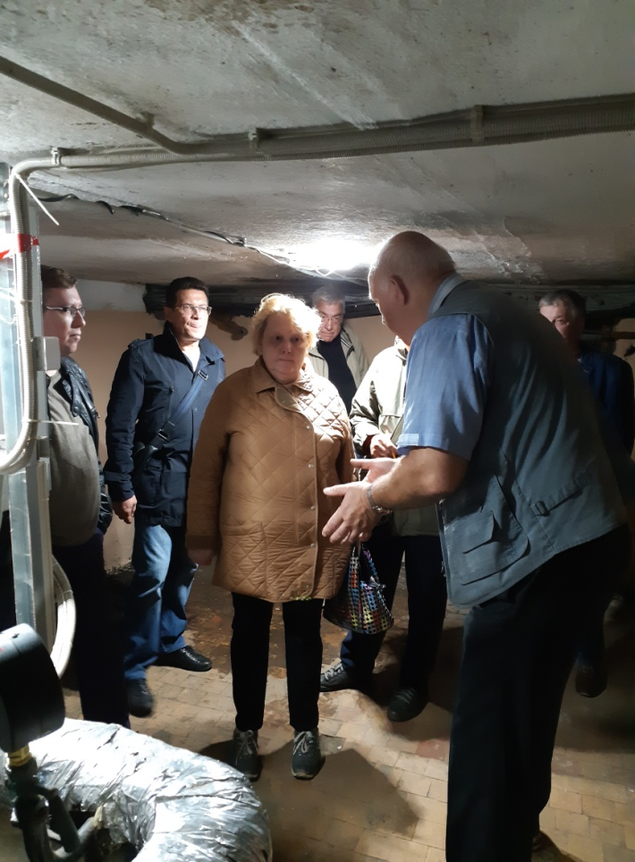
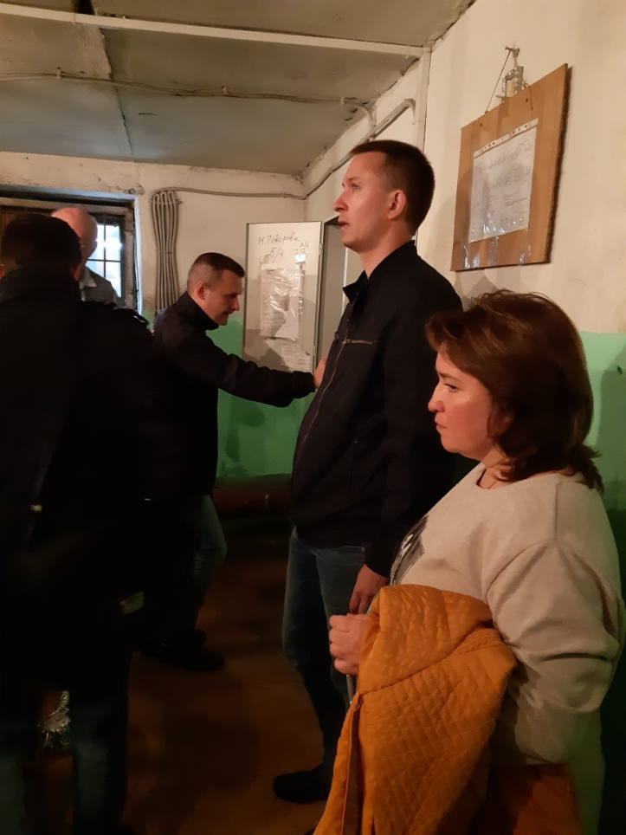
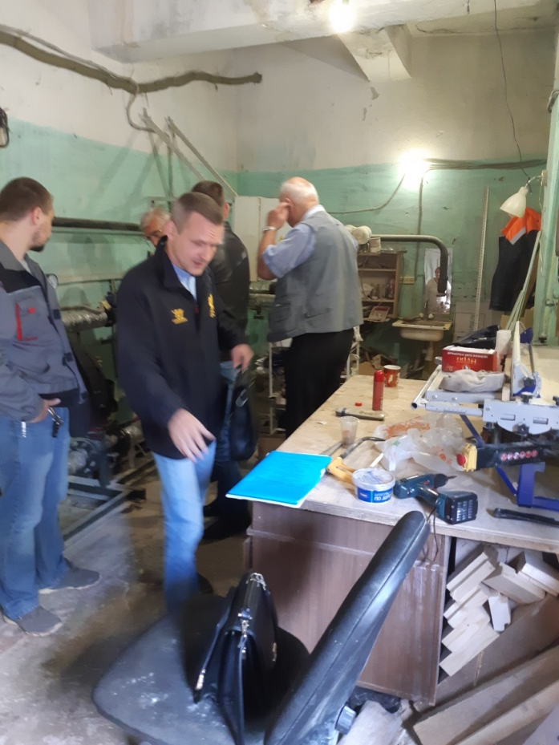
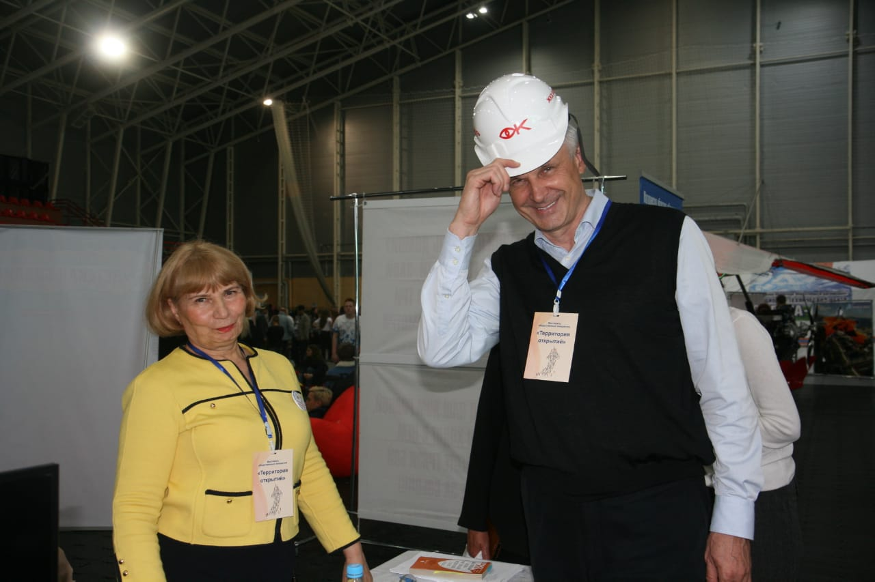
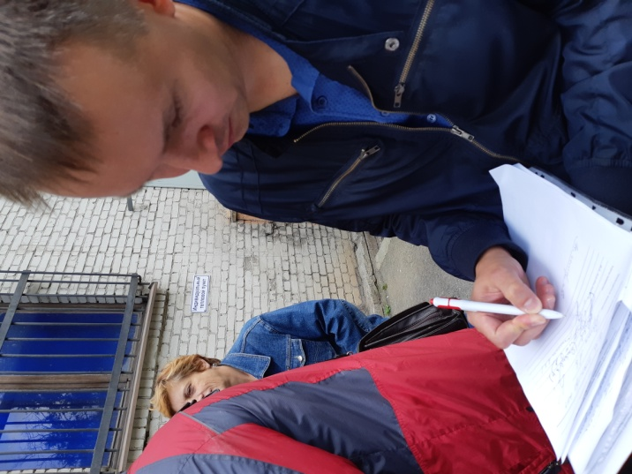

Slide 4
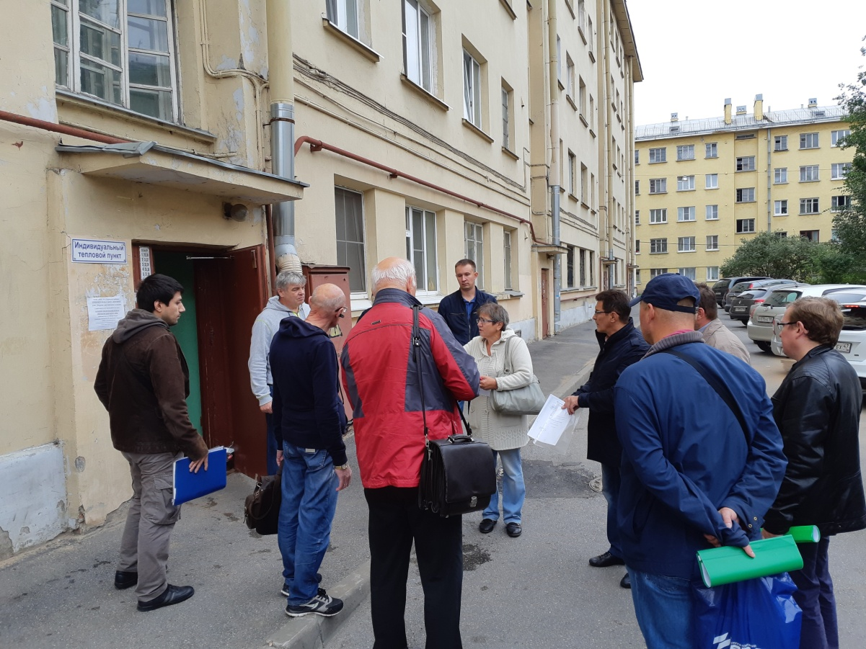
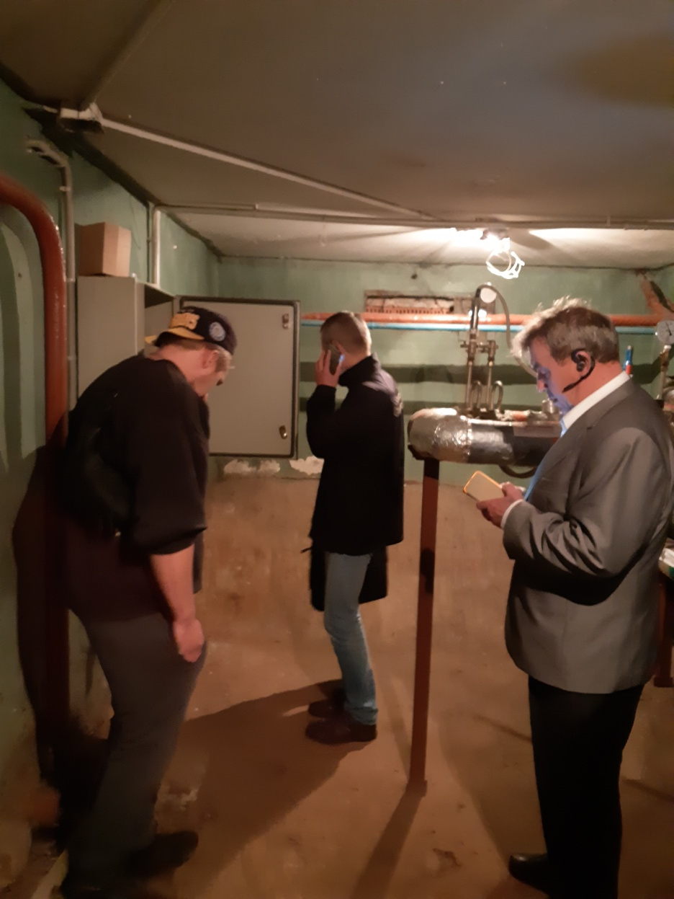

Slide 5
Технический аудит узлов учёта тепловой энергии на объектах Кировского района СПб
(по результатам натурного обследования и
состояния техдокументации)
Общие замечания
Все проекты были выполнены и согласованы в 2008-2009 годах в период действия предыдущих «Правил учёта тепловой энергии и теплоносителя», в которых не был зафиксирован конкретный состав проектной документации для проектов УУТЭ. Поэтому ни один из проектов не соответствует существующим требованиям состава проектной документации и рассмотрение полноты содержания возможно только по отношению к действующим на тот период требованиям теплоснабжающей организации (СТАСУТЭ Предприятия «Энергосбыт» филиала «Невский» ОАО «ТГК-1»).

Slide 7
Причины, сдерживающие проведение энергоэффективных мероприятий в МКД
Со стороны собственников:
Отсутствие информации, понимания от достигнутых результатов (своей выгоды, доверия).
Со стороны Управляющей организации:
Отсутствие информации и понимания собственной выгоды, отсутствие средств, техническое состояние МКД, неумение работать с собственниками.

Slide 8
В соответствии с распоряжением Правительства РФ от 19.04.2018 №703-р, к 2025 г. по сравнению с 2016 г. в МКД должно уменьшиться потребление тепловой энергии на 3749,75 тыс. Гкал

